Slide 1
Як знайти на карті України свій рідний край?

Slide 2
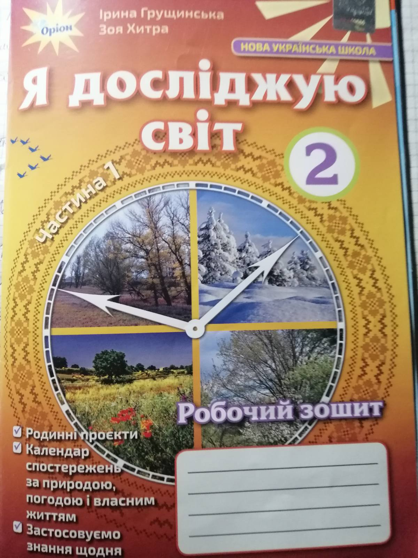
Ведемо спостереження за погодою.
Ст.18-19

Slide 3
Відгадаємо загадку.
Ст.11

Slide 4
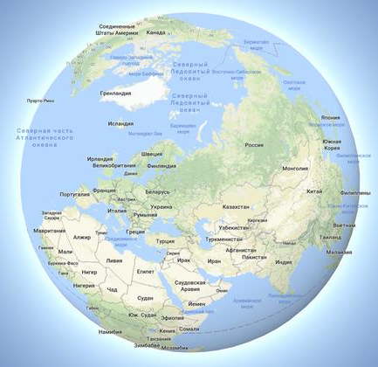
карта
Поміркуй, коли в житті знадобиться вміння користуватися картою?

Slide 5
Карта -
це зменшене зображення поверхні Землі.
На ній умовними знаками позначають різні форми земної поверхні (рівнини, гори, водойми), міста, села тощо .

Slide 6
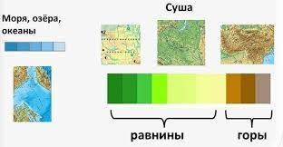
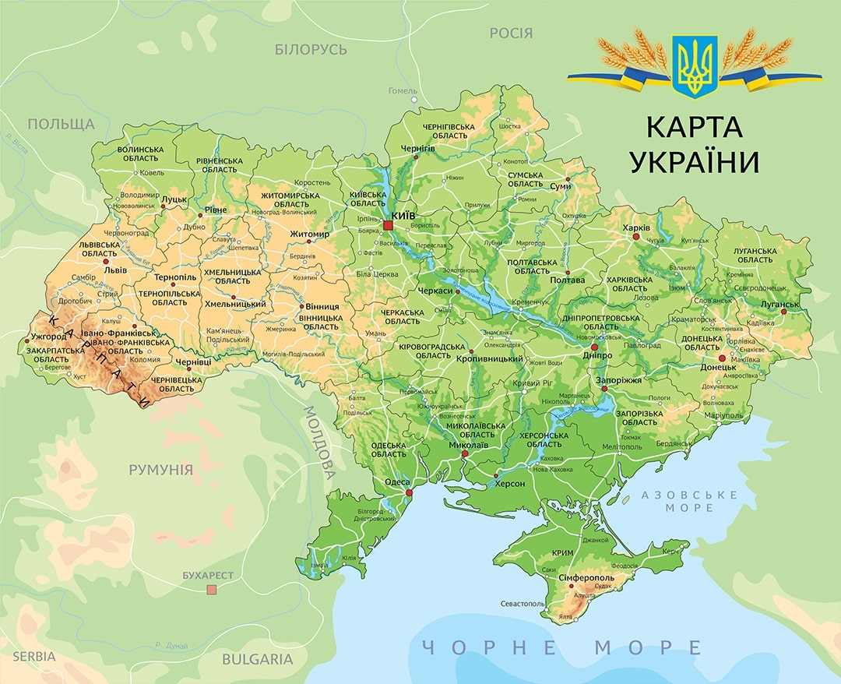
Які кольори можна побачити на фізичній карті?
Суша
Океани, моря, озера
рівнини
гори

Slide 7
північ
захід
схід
південь

Slide 9
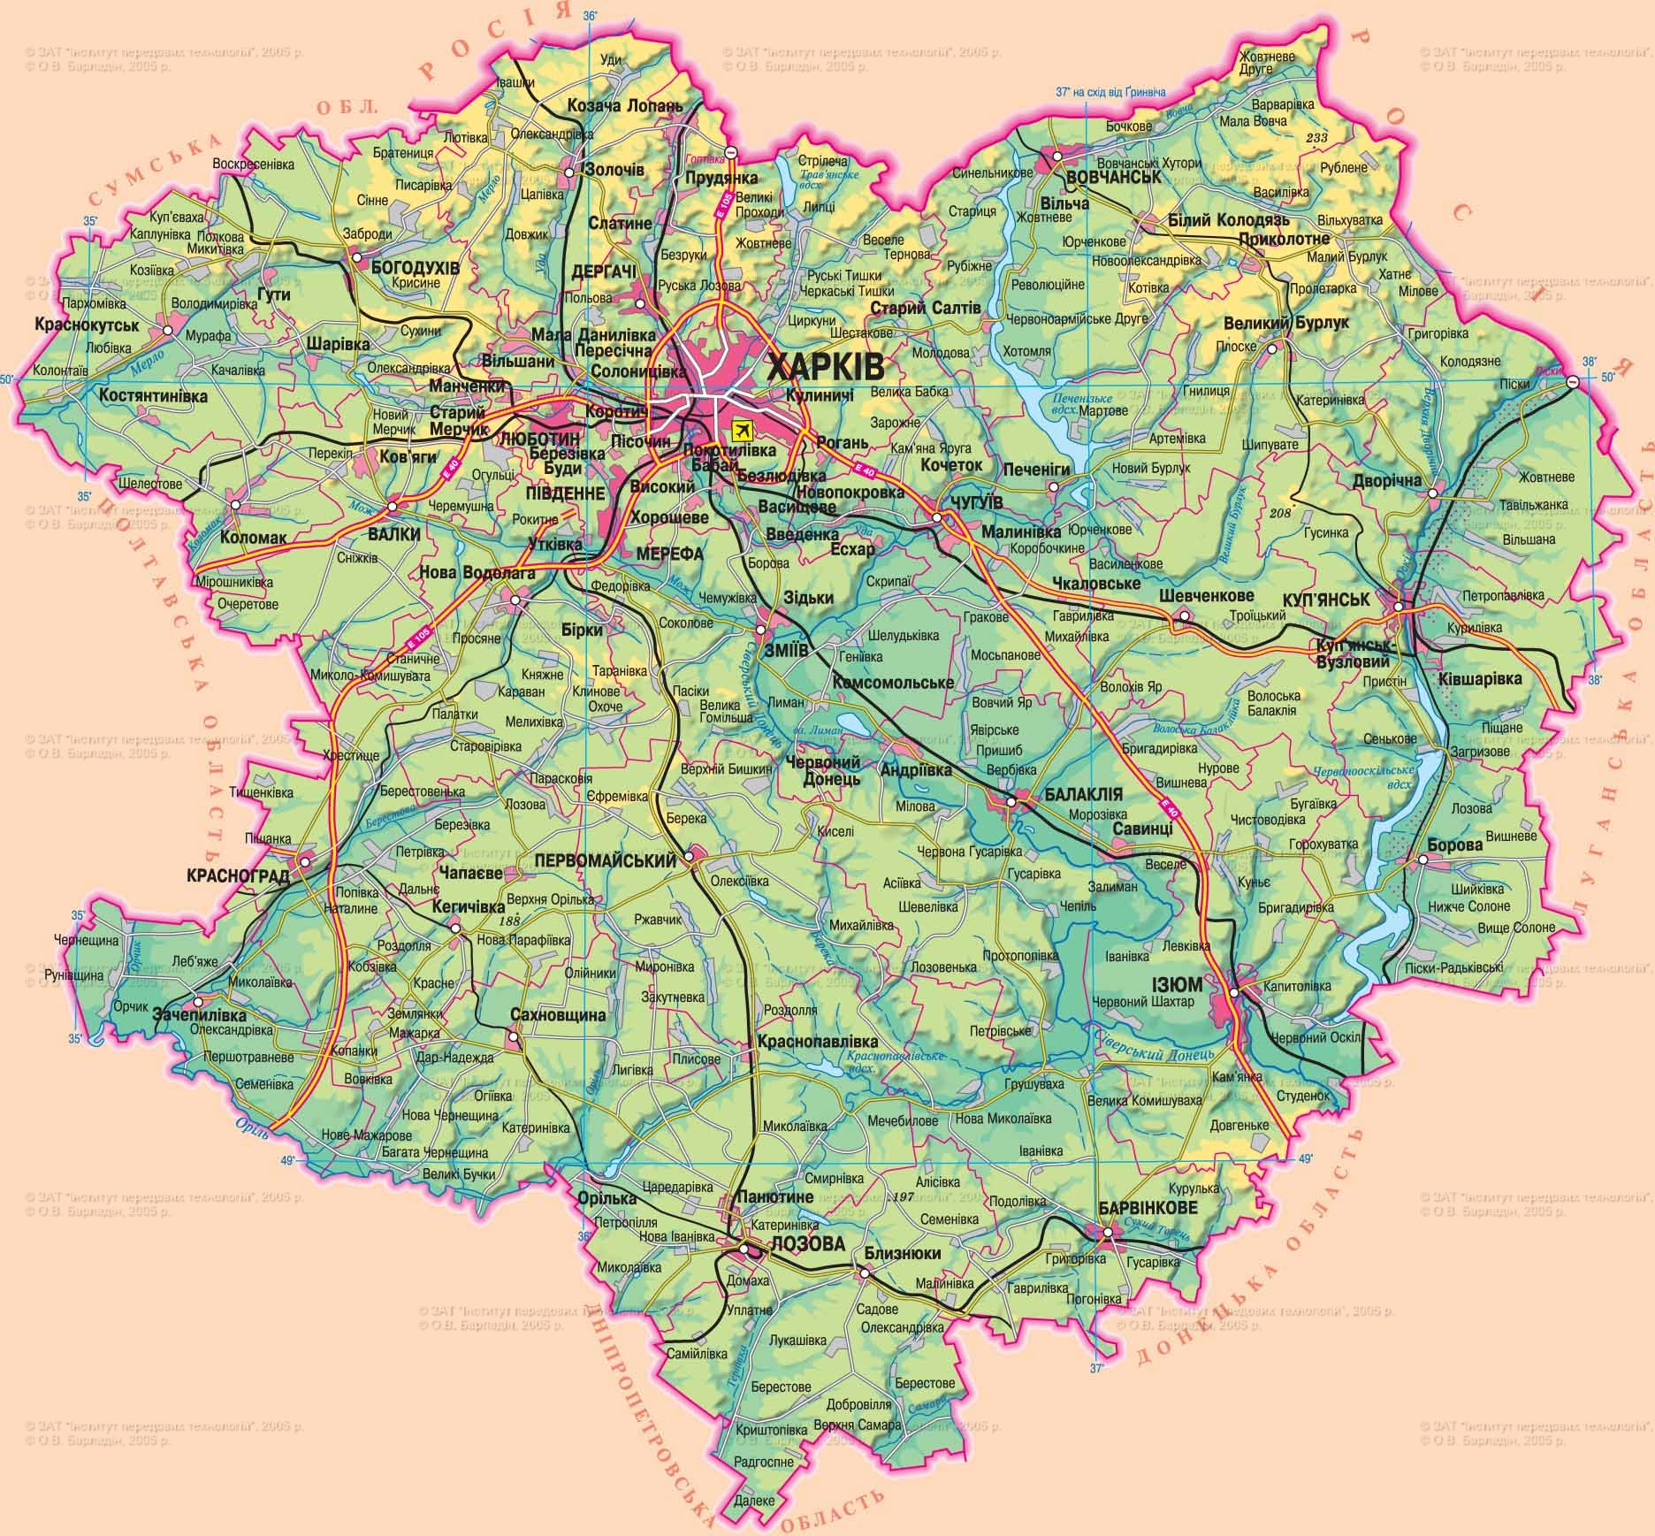
Пн
Карта Харківської області
Зх
Сх
Пд

Slide 10
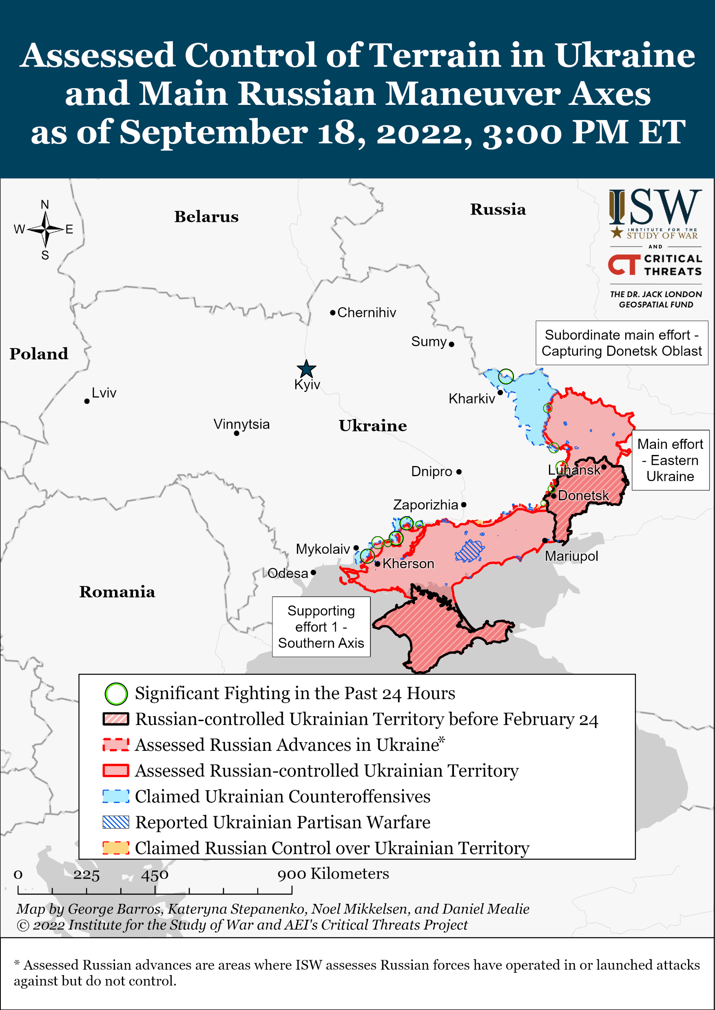

Slide 11

Пограймо у гру «Кольори карти»
Для гри підготуй коричневий, жовтий, зелений та синій олівці.
Якщо вчитель/ка називає слово «гори» – показуємо коричневий олівець, слово «море» чи «озеро» – синій, слово «рівнина» – зелений та жовтий одночасно.

Slide 12
Виконай завдання 2, 3 на стор. 11 робочого зошита.

